Slide 1
112學年度 遴選教育實習機構說明會
主辦單位：國立嘉義大學師資培育中心

Slide 2
時間 | 活動內容 | 主持人/講師
13:20-13:30 | 報到 | -
13:30-13:40 | 主席致詞 | 師資培育中心 陳珊華中心主任
13:40-14:40 | 遴選實習機構說明 | 師資培育中心實習輔導組 陳昭宇組長
14:40-15:10 | 綜合討論 | 師資培育中心實習輔導組

Slide 3
主席致詞
師資培育中心 陳珊華中心主任

Slide 4
師資培育制度變革
舊制身分
92至96學年度取得師資生資格者。
僅能在113年1月31日以前依舊制「先實後考」。
新舊制過渡期身分
97學年度至106學年度第1學期取得師資生資格並開始修課者。
113年1月31日以前可選擇「先實後考」或「先考後實」 。
新制身分
107年以後取得師資生資格者。
一律只能先考後實，應屆畢業生若未通過教檢，原先申請之實習將由師培中心行文實習機構通知為不具實習資格。
Notes:
第2、5組未交分組座談表

Slide 5
教育實習資格審格作業流程
參加師資生申請教育實習說明會
★實習機構尋找方式:
1.於全國教育實習平台公告之名冊搜尋
2.本校師培中心策略聯盟之學校名單
尋找適宜 教育實習機構
2月實習者：112年11月1日至112年11月15日繳交
8月實習者：113年2月26日至113年3月8日繳交
★須填寫繳交之表單:
1.實習生基本資料表
2.教育實習機構同意書(第一聯繳回、第二聯留存實習機構)
3.教育實習同意書
4.教育實習審核表及檢附表件
5.全時教育實習切結書
繳交相關表件
Notes:
第2、5組未交分組座談表

Slide 6
教育實習資格審格作業流程
未通過
實習資格審核
由師培中心及相關系所辦理審核，通過審核者，後續將由師培中心與實習學校簽訂契約，並通知分組及指導教師名單
職前講習分別預計於1月及6月辦理
通過
本年度不具實習資格
分派實習指導教師及簽訂實習契約
107年2月前取得師資生身分，開始修習教育學程
(新舊過渡)
107年2月後取得師資生身分，開始修習教育學程
(新制)
Notes:
第2、5組未交分組座談表

Slide 7
教育實習資格審格作業流程
舊制實習生
新制實習生
新制實習生若未通過教師資格考試而無法實習者，師培中心將於放榜後以公文通知實習機構
無參加教師資格考試
參加教師資格考試
必須參加教師資格考試
未通過
本年度不具實習資格
未通過
通過
檢核是否具備實習要件
明年須重新申請實習
開始半年實習

Slide 8
遴選實習學校及推介實習學生作業要點
實習學生應從實習平台選擇合格之教育實習機構
本校實習學生以遴選位於雲林縣、嘉義縣、嘉義市、台南市之機構進行教育實習為原則。
因特殊因素無法於前述四縣市進行教育實習，須具有下列事由之一並出具書面證明經本校核可
欲回戶籍所在地教育機構實習者→檢附身分證正反面影本
父母年邁（七十歲以上）或因重病需人照顧者→檢附診斷及相關證明
配偶不在同縣市生活或子女年幼、體弱需要照顧者→檢附戶籍謄本及相關證明
前述四縣市無進行教育實習類科之教育實習機構或班級者→檢附相關證明
其他具有正當事由者→檢附申請書並簽章
Notes:
第2、5組未交分組座談表

Slide 9
遴選實習學校及推介實習學生作業要點
實習學生與教育實習機構主管不得具有四親等內之血親或三親等內之姻親關係。
教育實習機構亦不可指派與實習學生具有四親等內之血親或三親等內之姻親關係之教師，擔任實習輔導教師。
本校與教育實習機構簽訂實習合約後，實習學生非因重大事故，不得變更、撤銷。

Slide 10
實習輔導費收費
實習需繳納4學分之教育實習輔導費（1,310元*4學分=5,240元）
學校平安保險費298元（幼教專班及跨校生另行處理）
110學年度起入學者，若選擇之實習學校不在限定區域（臺中市、南投縣、彰化縣、雲林縣、嘉義縣市、臺南市及高雄市），應自行負擔實習指導教師去回程交通費之差額，但公費生需返回分發縣市實習者不在此限。
Notes:
第2、5組未交分組座談表

Slide 11
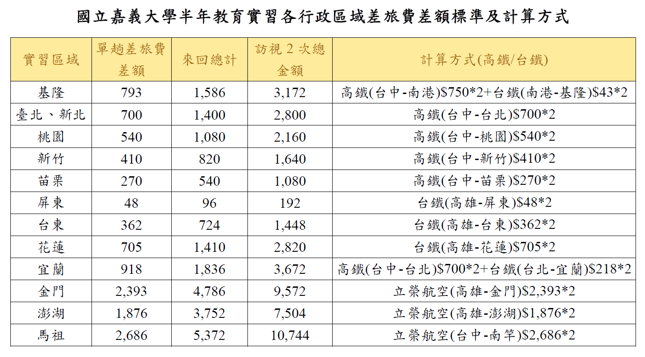

Slide 12
選擇實習機構注意事項
教育部已規定實習成績均在實習平台登錄，不再以紙本紀錄。
建議可以優先尋找111-112學年度有輔導本校實習生經驗的實習機構、嘉義大學師培策略聯盟夥伴學校，或是妥適利用面談討論，尋找理念接近的實習機構。
盡量選擇位於台中市、南投縣、彰化縣、雲林縣、嘉義縣市、台南市、高雄市，且經教育部公告為適合教育實習之機構。
盡量選擇制度健全的公立學校，避免產生後續實習上的問題。

Slide 13
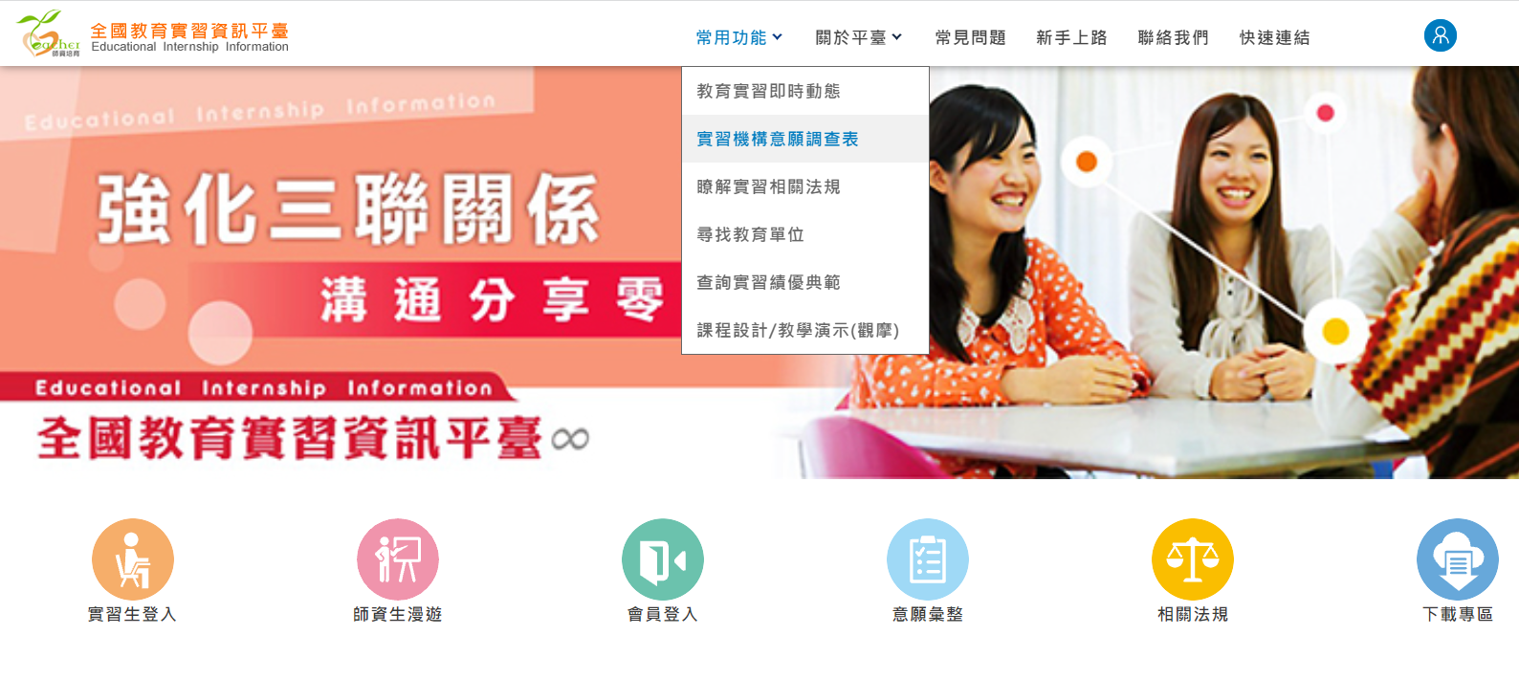
實習平台機構查詢方法

Slide 14
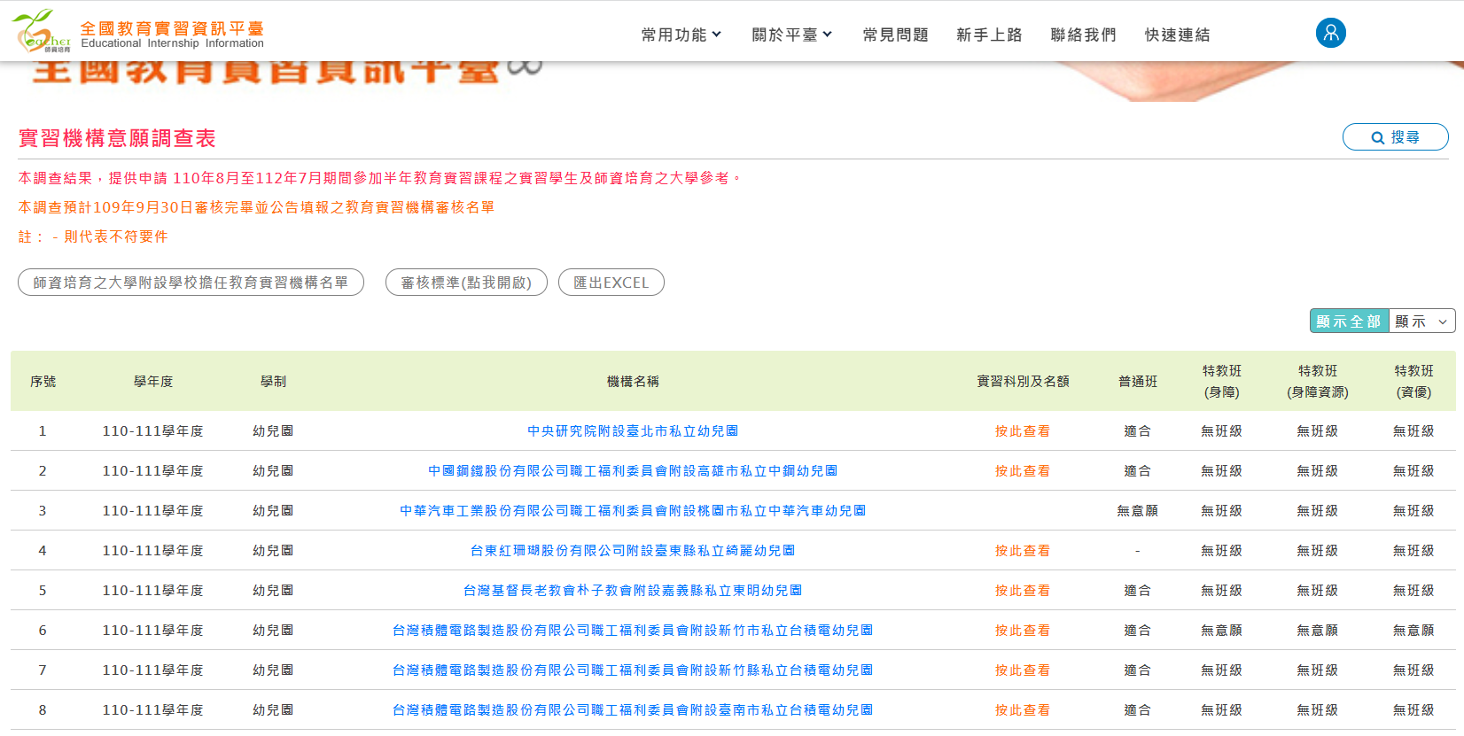
實習平台機構查詢方法
點選搜尋

Slide 15
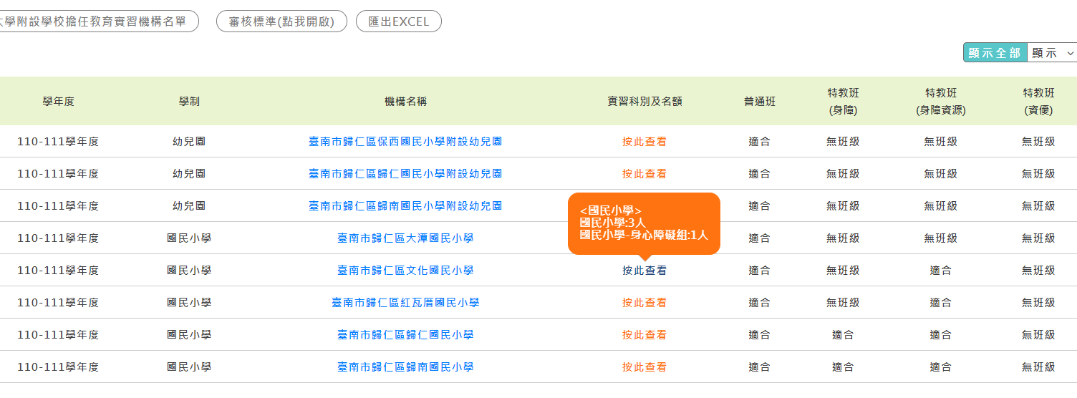
實習平台機構查詢方法
搜尋機構關鍵字，出現適合並有名額代表該機構可以實習
Notes:
第2、5組未交分組座談表

Slide 16
選擇實習機構注意事項
是否承辦過實習業務
是否有相關輔導計畫
能指導的教師員額是否足夠
是否有符合實習生專長的師資與類科
學校對於行政實習的想法

Slide 17
申請實習繳交表單
實習生基本資料表
本校實習同意書
教育實習機構同意書
教育實習審核表
研究生撰寫論文期間參與教育實習報告書（研究生已修畢應修學分，但撰寫論文期間欲參加教育實習者需繳交）
全時修習教育實習切結書

Slide 18
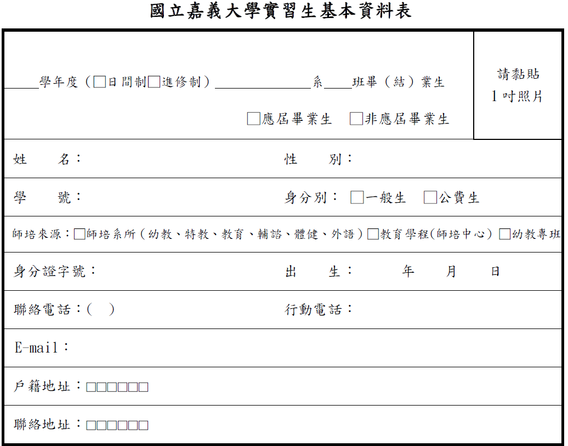
實習生基本資料表
輔諮、體健、外語雖由師培開課，但仍屬師培系所師資生
預計113年6月畢業者為應屆

Slide 19
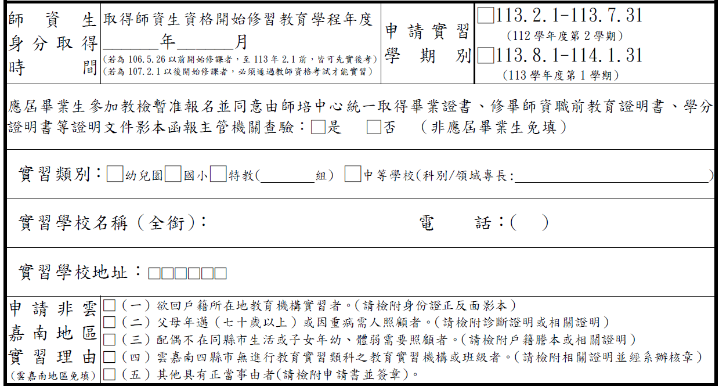
實習生基本資料表
預計考113年教檢且能於113年6月修畢教程者，勾選同意師培取得相關證明文件
於雲嘉南地區實習者免填，於非雲嘉南地區實習者請檢附相關證明文件

Slide 20
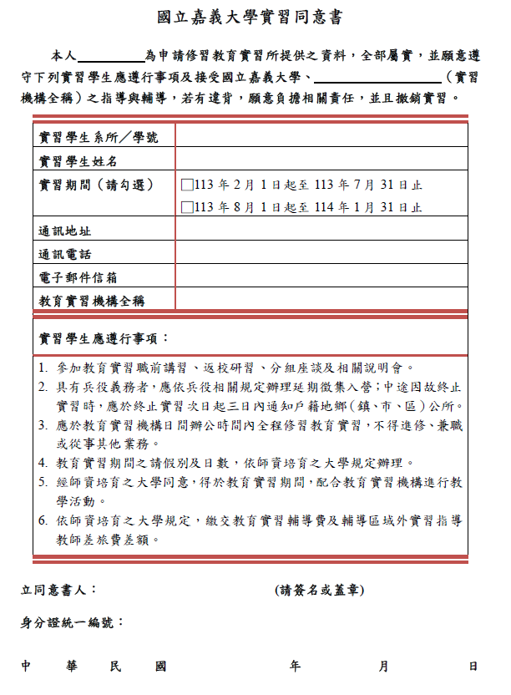
本校實習同意書

Slide 21
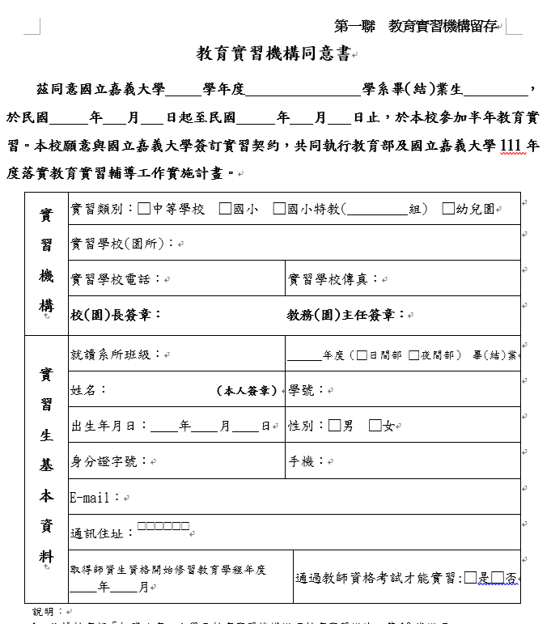
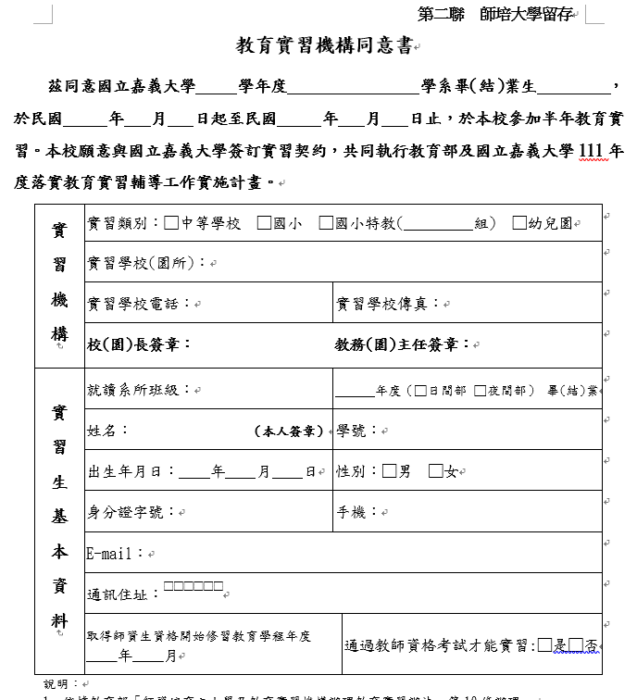
實習機構同意書

Slide 22
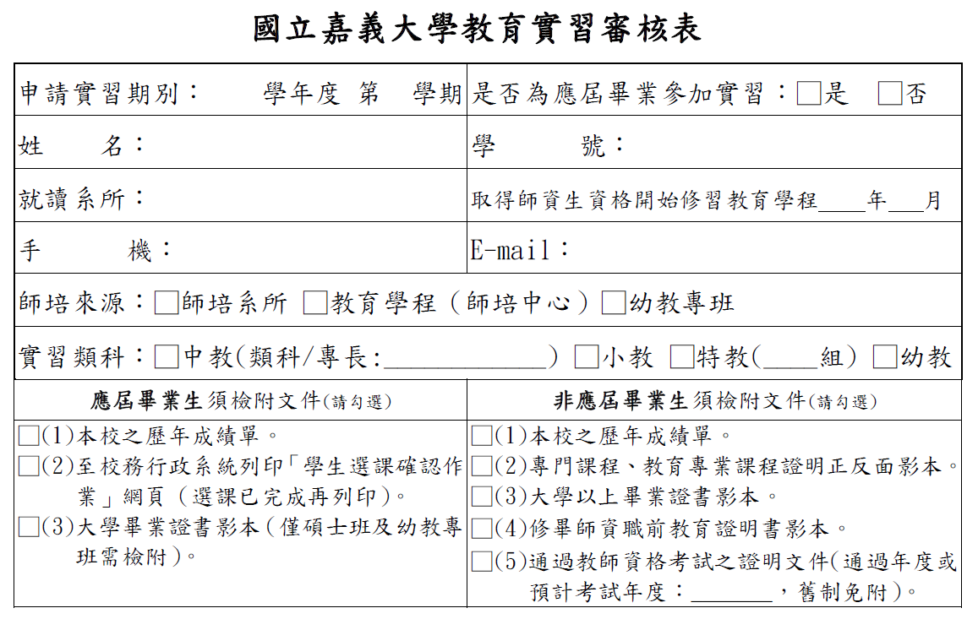
教育實習審核表

Slide 23
選課確認作業列印說明
登入校務行政系統
網路選課相關作業→網路選課作業
進入選課系統
選課結果查詢
將選課結果查詢畫面，滑鼠右鍵點選列印，連同審核表一起繳交。

Slide 24
常見問答
實習機構同意書已經簽訂，還可以更換實習機構嗎？
A：尚未通過審查小組審議前可以，但是必須與機構妥適溝通，並取回第二聯同意書。
如果實習身分為舊制生(107年2月之前取得師資生身分並開始修習教育學程)，師資培育法過渡期間，教師資格考試未通過，可以參加實習嗎？
A：可以，但是必須在113年1月31日前才能依舊制，否則一律適用新制（先考試後實習）。

Slide 25
常見問答
能不能以代理、代課抵免實習？
A：可以，但必須符合師資培育法第22條，先通過教師資格考試之後七年內，於偏遠地區學校任教2學年以上或連續3個月以上累計滿兩年（於任教年資滿3學期後向師培中心申請辦理教學演示，並繳交實習輔導費及其他相關費用）。
現在申請實習，如果之後生涯規劃改變，還可以取消申請嗎？
A：可以，只要還沒開始實習，都可以來師培中心辦理撤銷實習，不予收費或可申請全額退費；實習開始以後，仍可以申請中止實習，但是會依照申請的時間酌予部分退費。

Slide 26
常見問答
雙語師資生參加教育實習要如何尋找實習學校？
A：雙語師資生原則上必須前往有開設雙語課程之學校進行實習，但目前教育部及實習平台並未匡列特定之雙語實習學校，故確認該校有開設雙語課程，並且為實習平台上之合格實習機構即可。
碩士生已修畢應修學分但論文尚未完成，是否須休學方能參加教育實習？
A：休學與否不會影響實習資格，請修畢應修學分但論文尚未完成之師資生，若有帶論文實習之需求，應於實習申請時一併繳交「研究生撰寫論文期間參與教育實習報告書」，惟公費生請留意自身簽訂之行政契約，謹慎考量是否辦理休學，以免影響相關權益。

Slide 27
112-2實習申請收件
112學年度第2學期教育實習申請於112年11月1日至112年11月15日開放收件
◆請將表單一次備齊，於112年11月15日前，郵寄或親送師培中心實習輔導組。

Slide 28
113-1實習申請收件
113學年度第1學期教育實習申請於113年2月26日至113年3月8日開放收件
師培系所應屆畢業生請將表單一次備齊，交由班代彙整（班代非師資生者請推派統一窗口），統一交至師培中心實習輔導組；非應屆實習者自行繳交。

Slide 29
報告結束，感謝聆聽

Slide 30
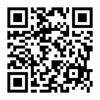
滿意度問卷

